Slide 1
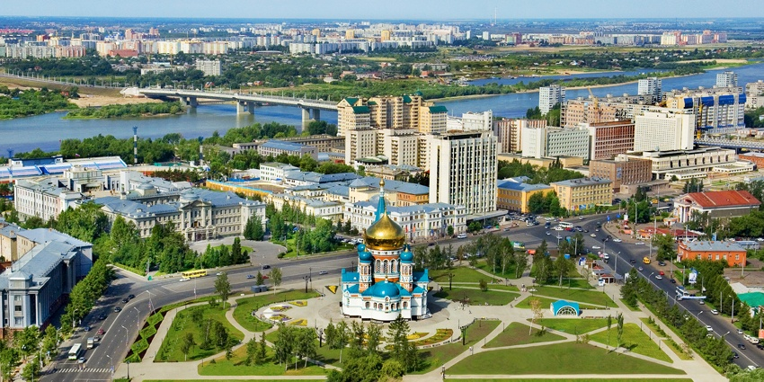
ПУТЕШЕСТВИЕ ПО НЕИЗВЕСТНОМУ ГОРОДУ ОМСКУ

Slide 2
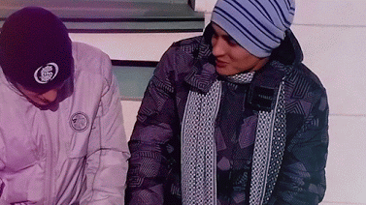
О ПРОЕКТЕ
Интерес к истории и достопримечательностям города Омска со стороны молодёжи слабый – на сегодняшний день достаточно актуальна эта тема. Моим предложением стало, решение – привлечение молодёжи к истории и культуре города, повышение интереса, через организацию тематического квеста по достопримечательностям города Омска и к малоизвестным природным памятникам.
В квесте может принять участие любой желающий, старшеклассник. Информацию о проведении квеста может получить в социальной сети в группе http://vk.com/club58483050 В контакте или через знакомых и одноклассников.

Slide 3
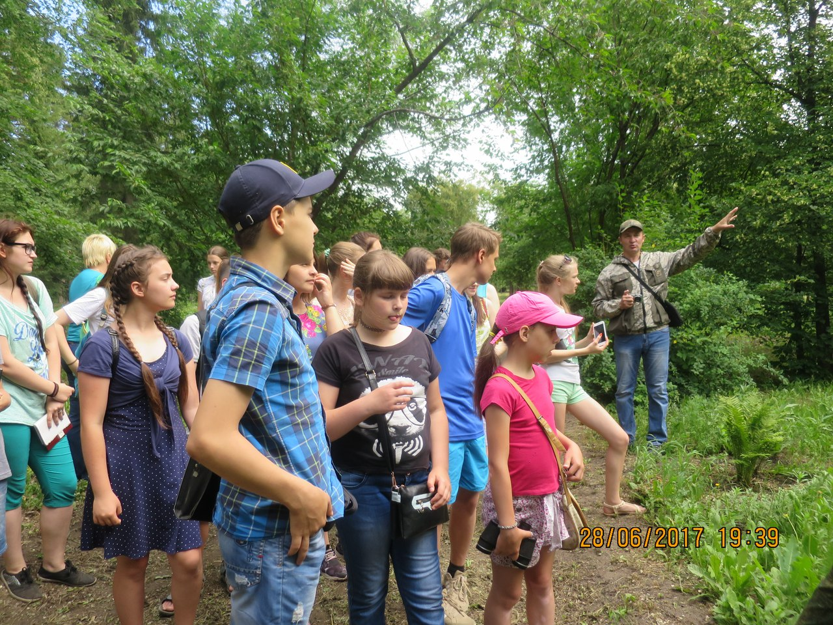
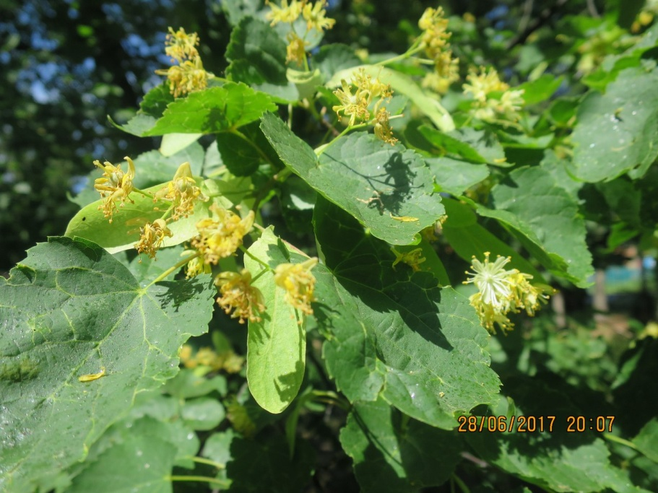
Дендропарк

Slide 4
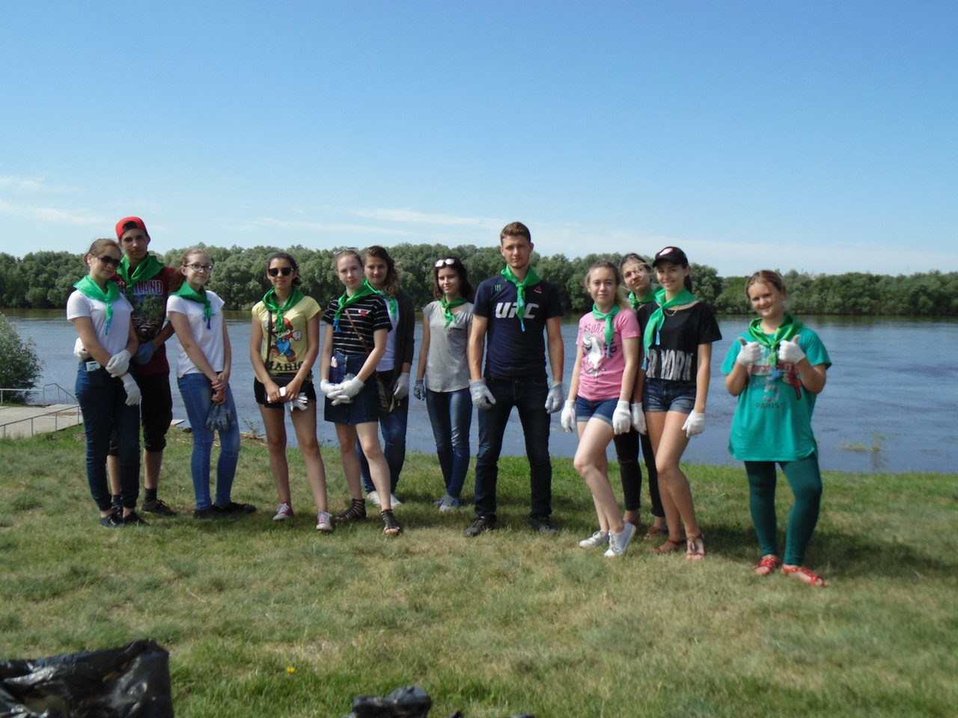
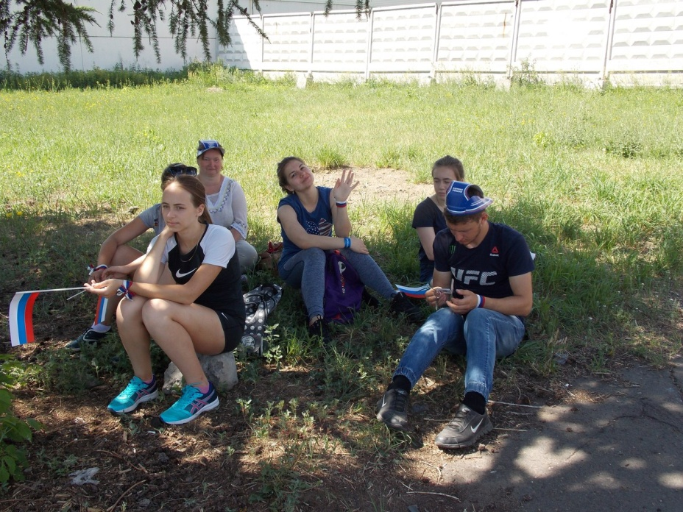

Slide 5
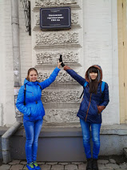
Цель: Познакомить школьников с достопримечательностями и природными памятниками города Омска

Slide 6
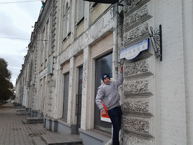
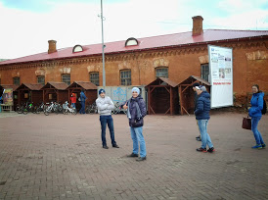
ЗАДАЧИ:
Воспитывать доброе отношение к окружающей природе, культурное поведение.
Организовать Квест и познакомить с историей города Омска и неизвестными памятниками природы и достопримечательностями города Омска.
Развивать творческие, лидерские способности, доброго отношения друг к другу.
Смонтировать фильм о пройденных достопримечательностях города.
Организовать и провести интеллектуальную викторину «Новое и старое моего г. Омска» с чаепитием для всех участников квеста и подведение итогов с просмотром фильма по пройденным достопримечательностям.
Научить организовывать экологические квесты со всеми желающими.

Slide 7
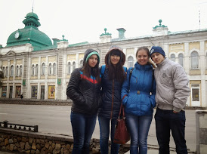
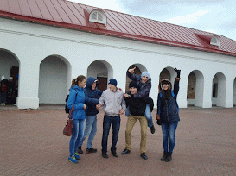
СРОКИ РЕАЛИЗАЦИИ проекта: Проведение квеста - осень 2015 г. - весна 2016 г., ноябрь, декабрь 2016 г. 12, 15 марта 2017 г. Историческая викторина «Новое и старое моего г. Омска» с чаепитием по обмену впечатлениями о проведенном квесте на базе Детского ЭкоЦентра.

Slide 8
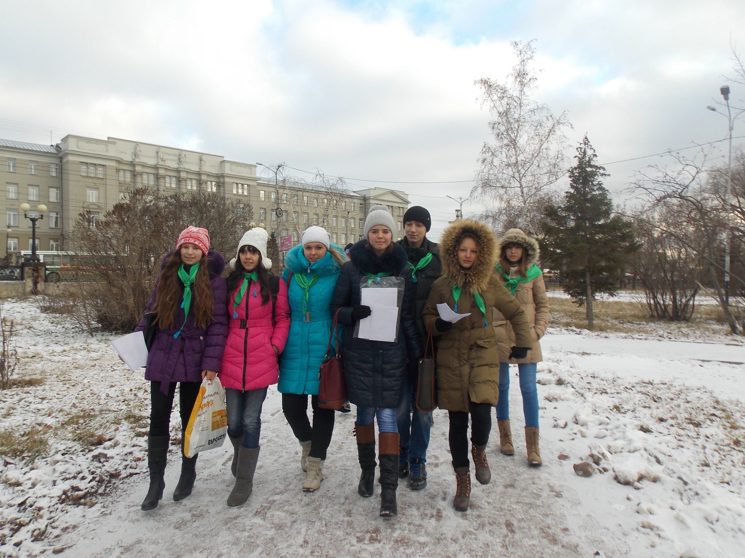
Участниками проекта стали старшеклассники образовательных школ города.
В проекте принимало участие ведущие - 20 человек.
Из них 78 обучающихся из разных школ города Омска в возрасте 13-17 лет
и 1 руководитель
.

Slide 9
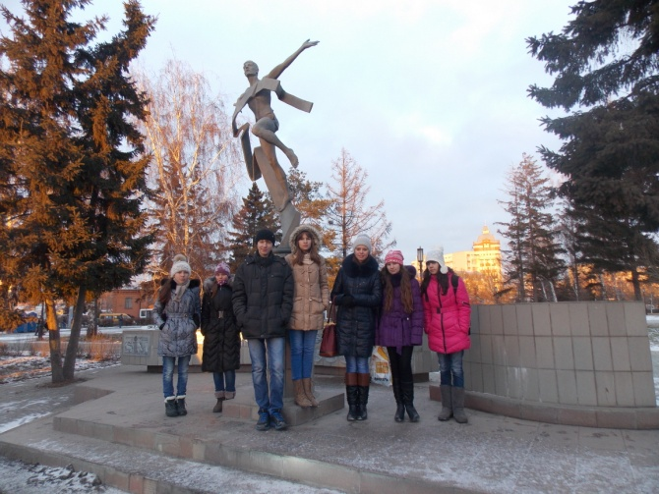
ОТЗЫВЫ ПО ПРОЕКТУ
Саваровская Александра
Я считаю, что проект «Неизвестный город Омск!» самый актуальный проект, сегодняшнего времени, так как нас молодежь заинтересовать очень сложно, а проект направлен на развитие Омска, а главное на наше развитие, мы очень много узнали через игру о тех местах, мимо которых часто проезжаем и не замечаем

Slide 10
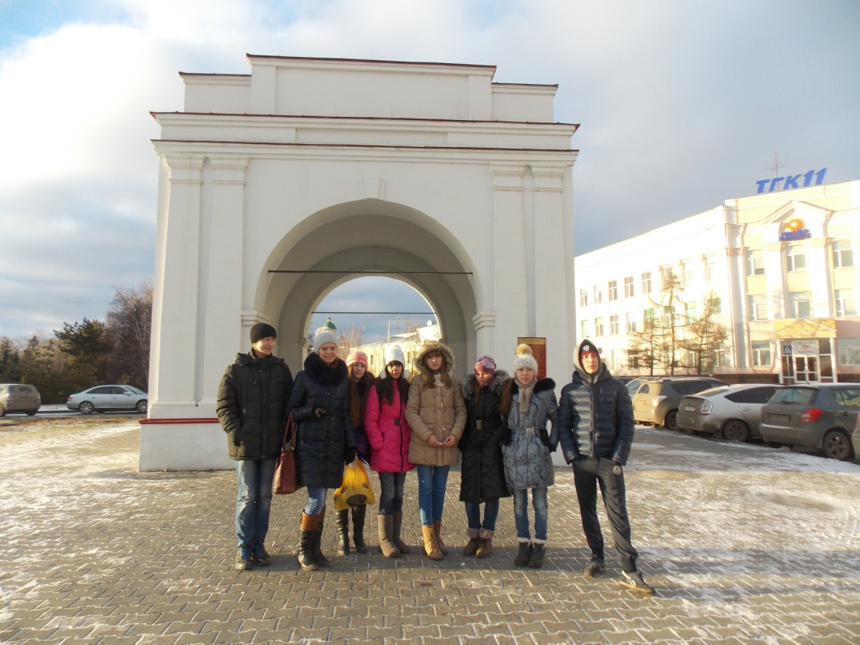
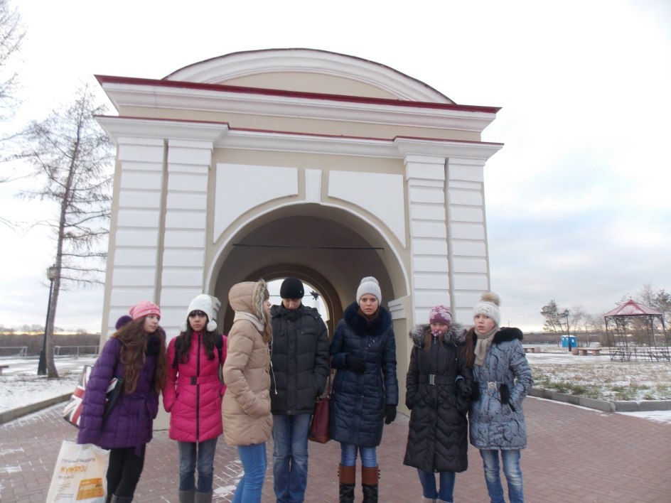
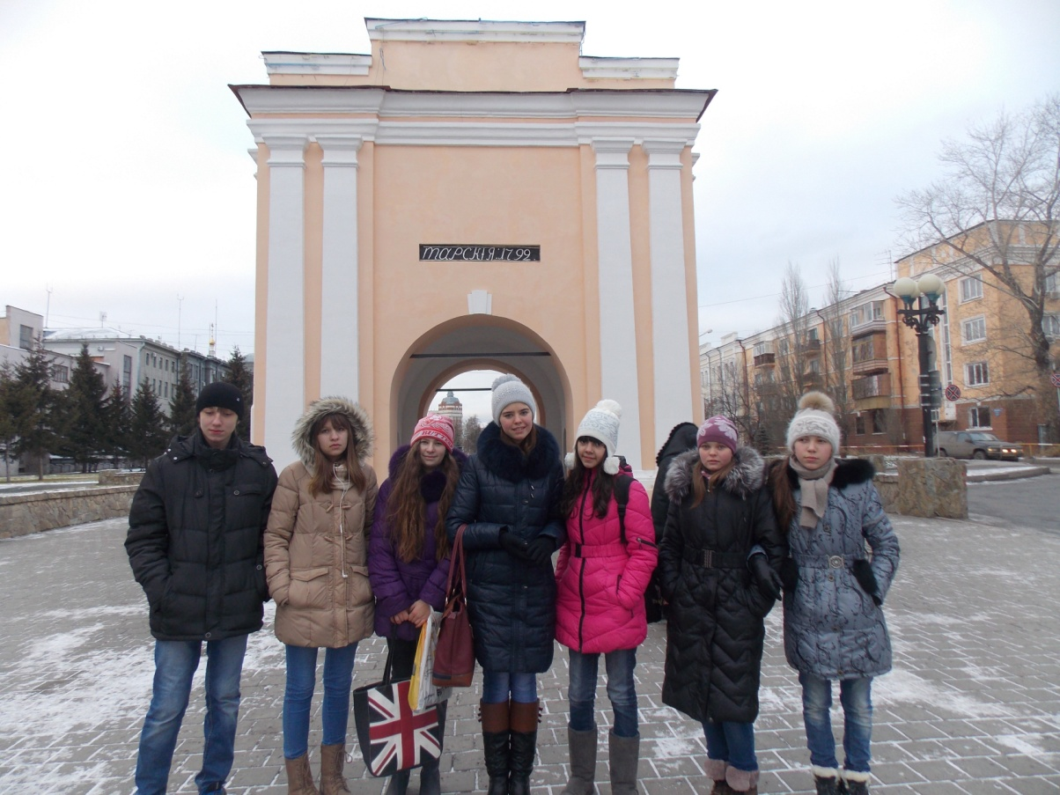
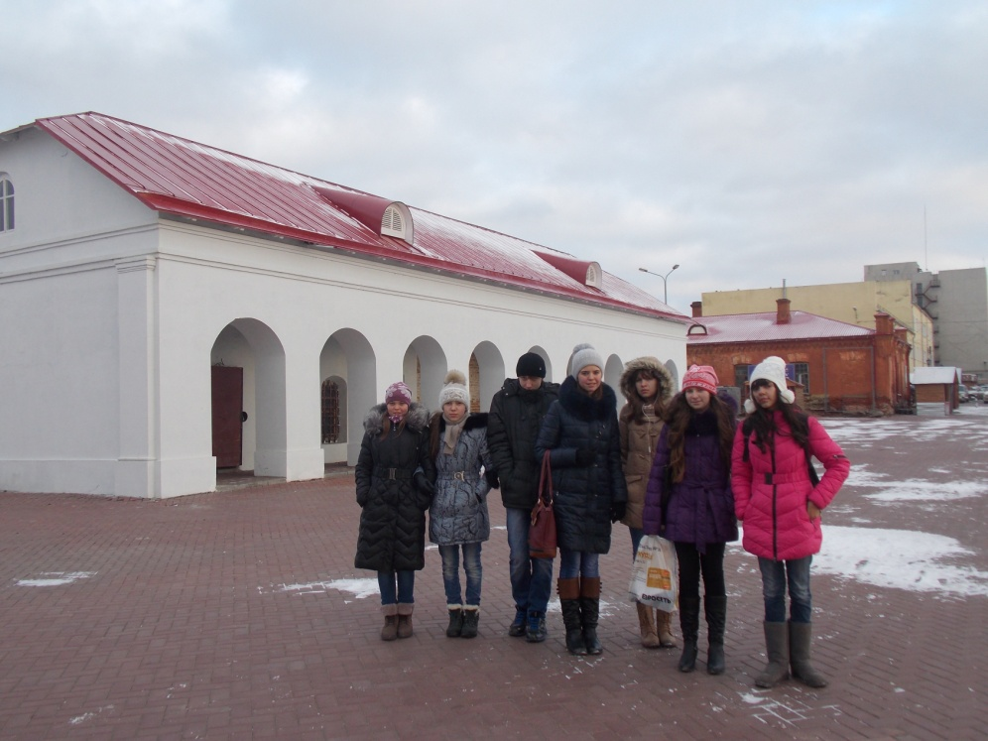

Slide 11
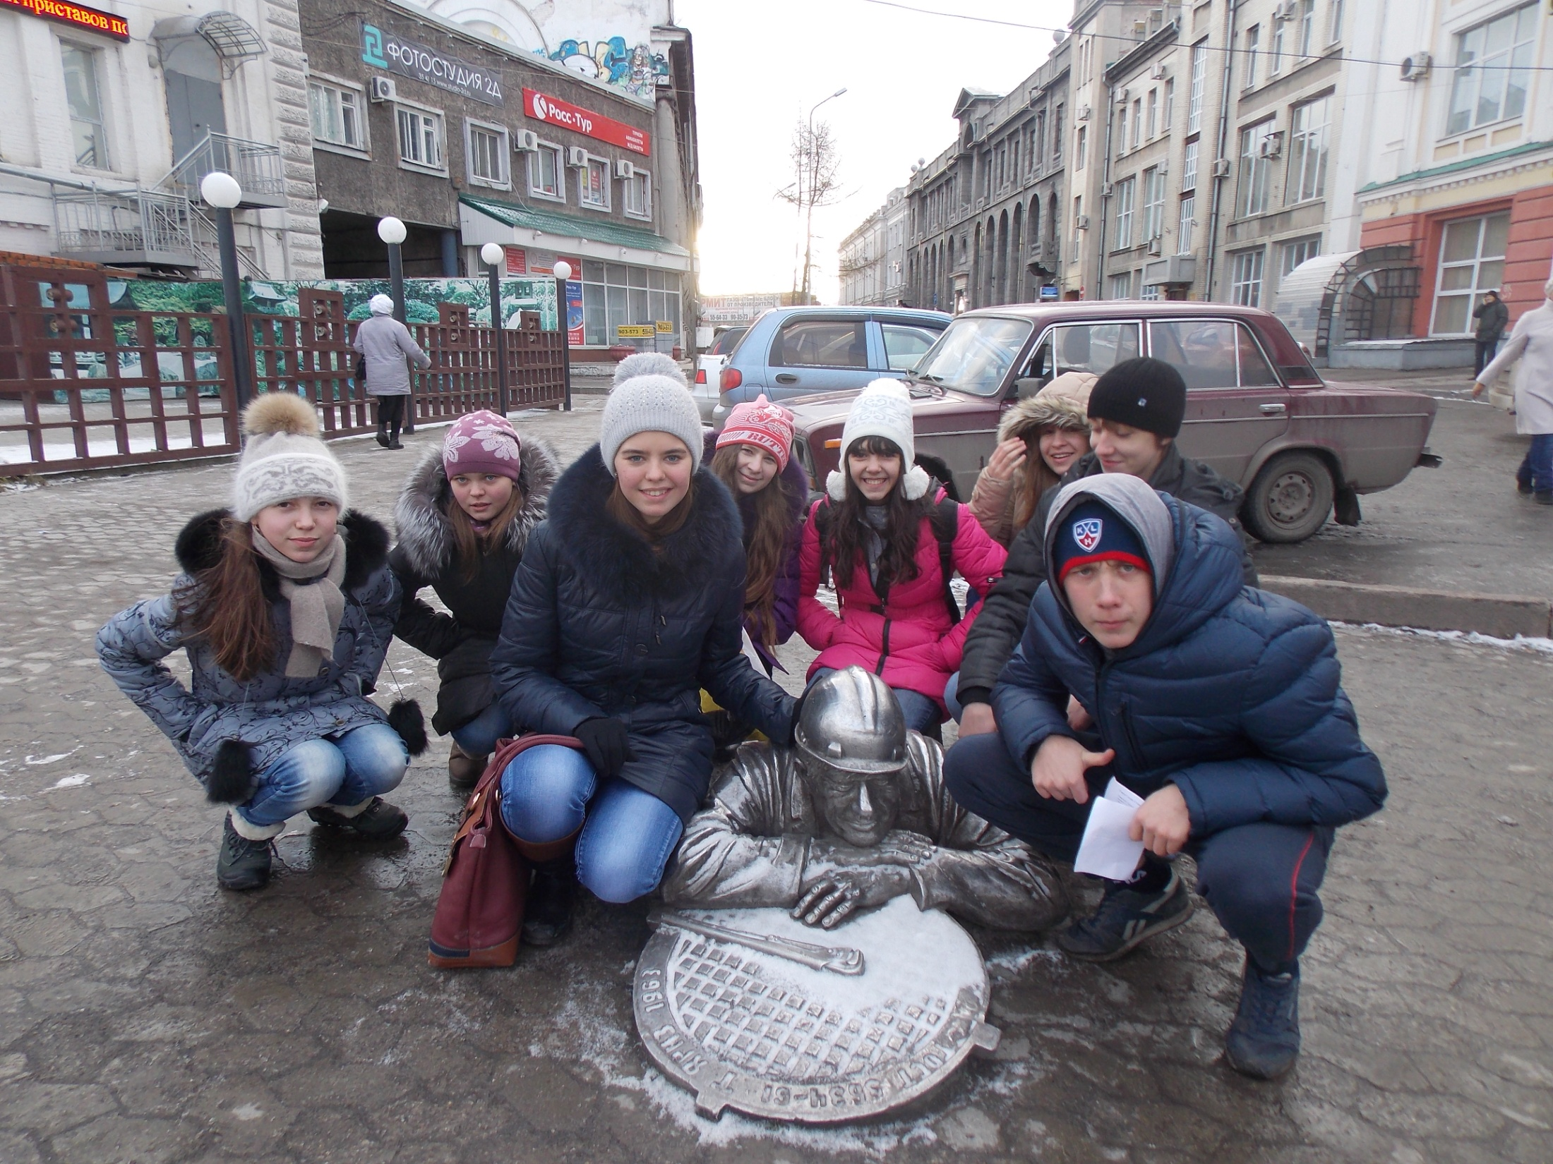
Памятник Слесарю Степанычу

Slide 12
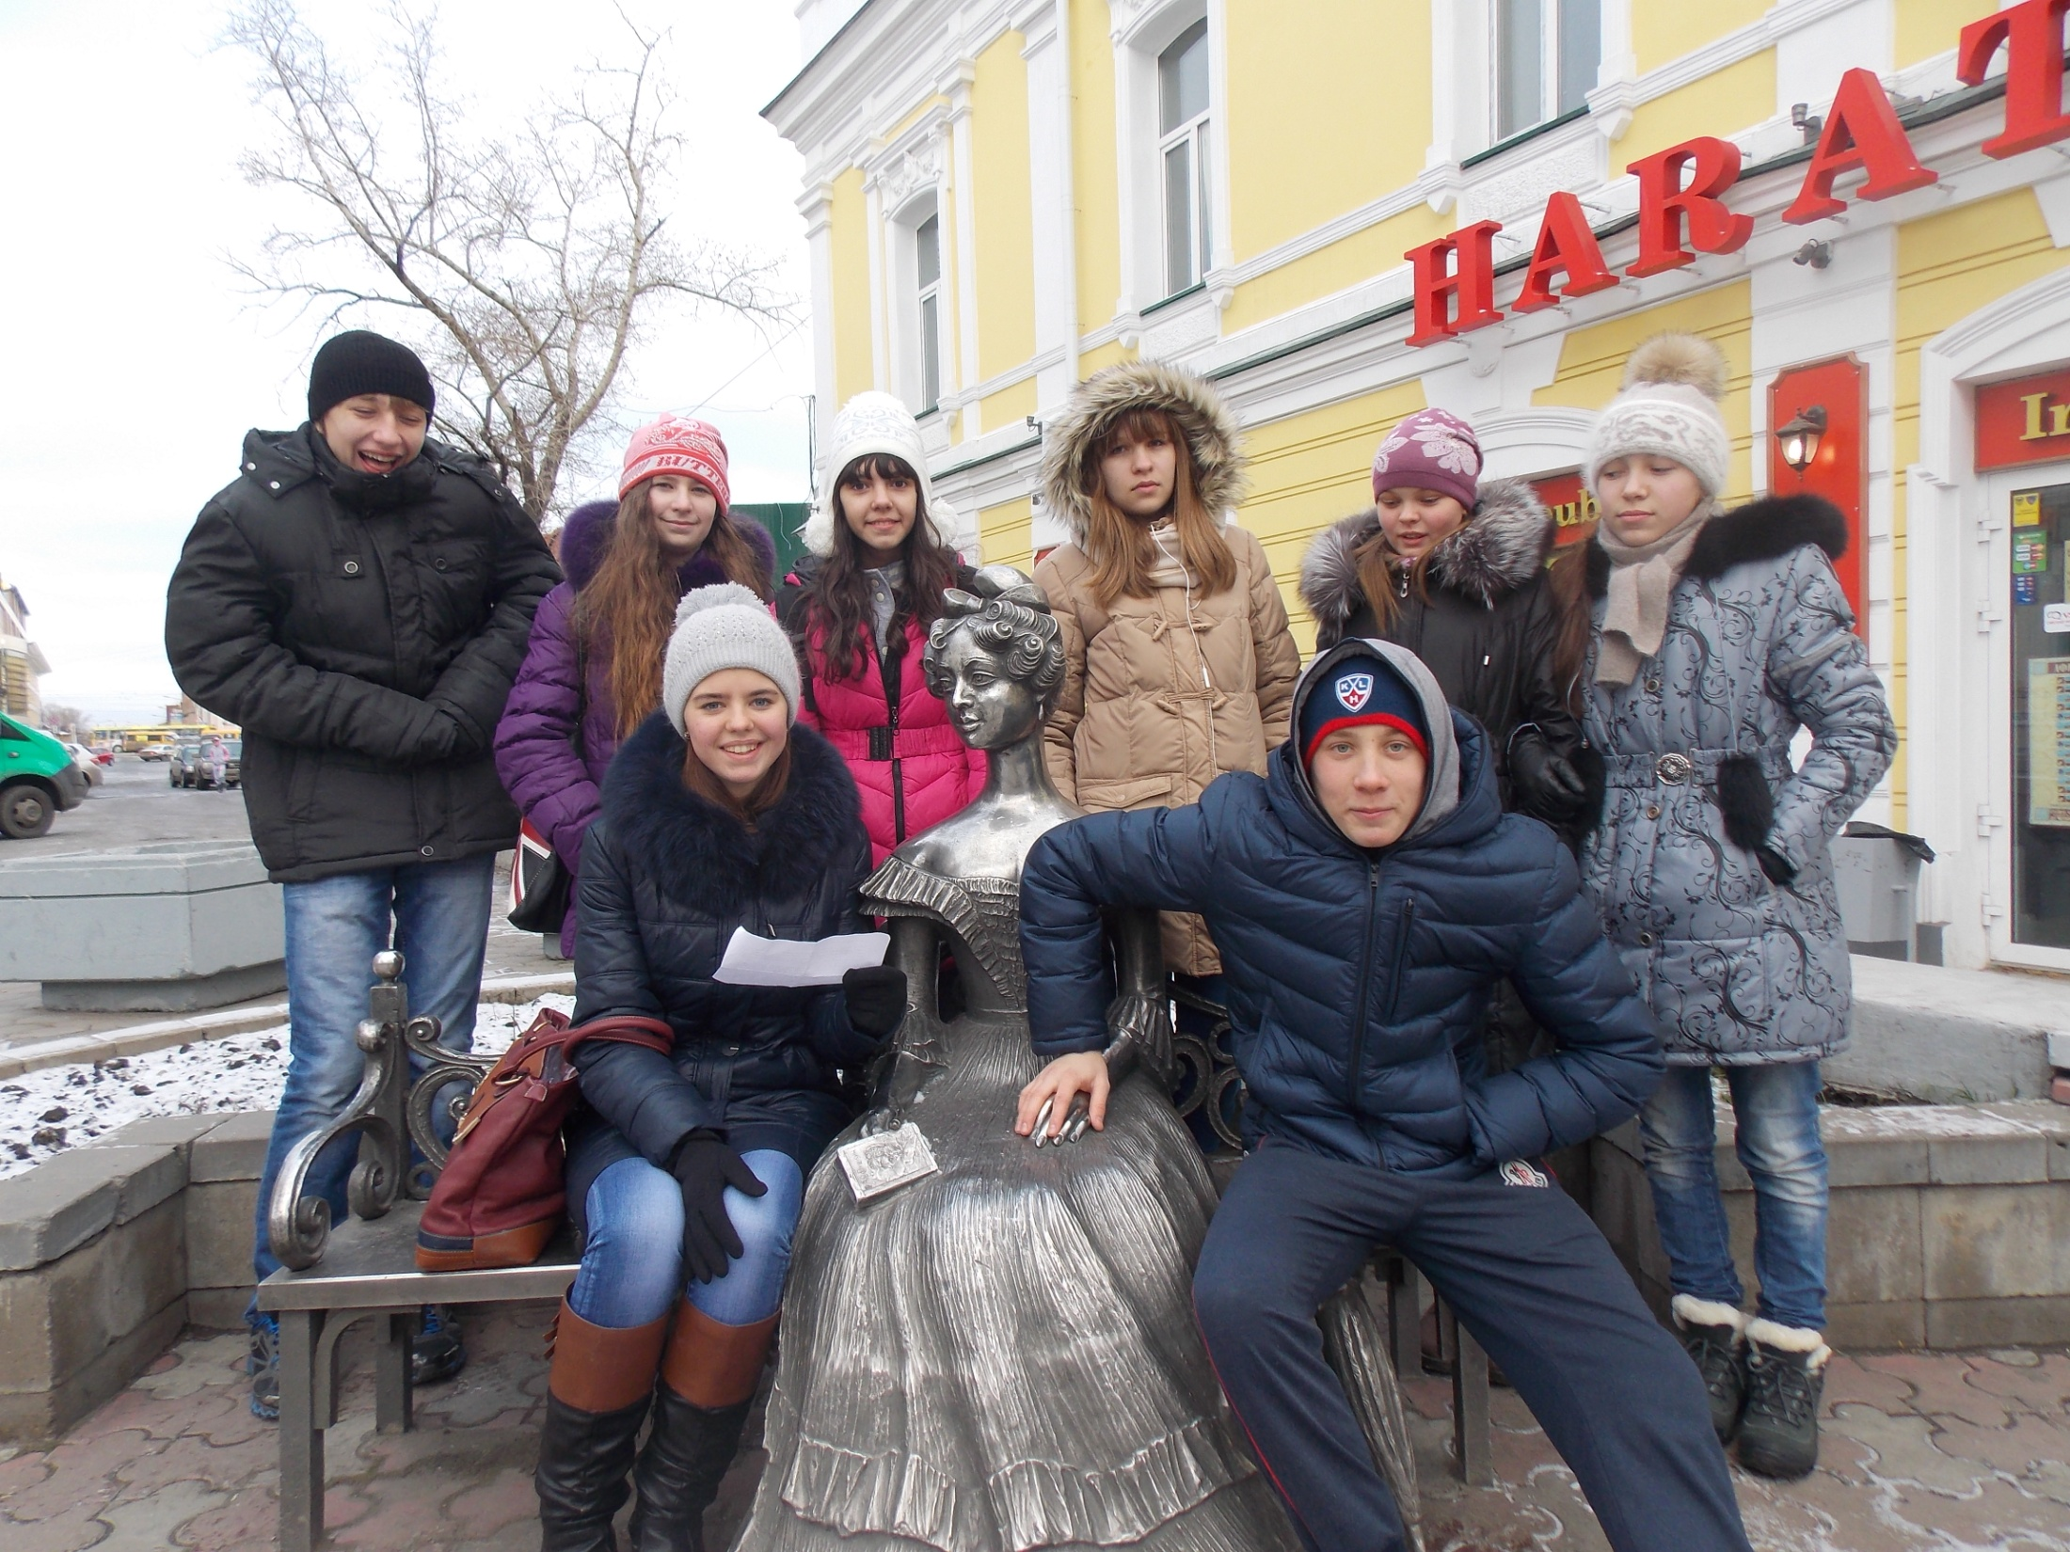
Любочка, городская скульптура

Slide 13
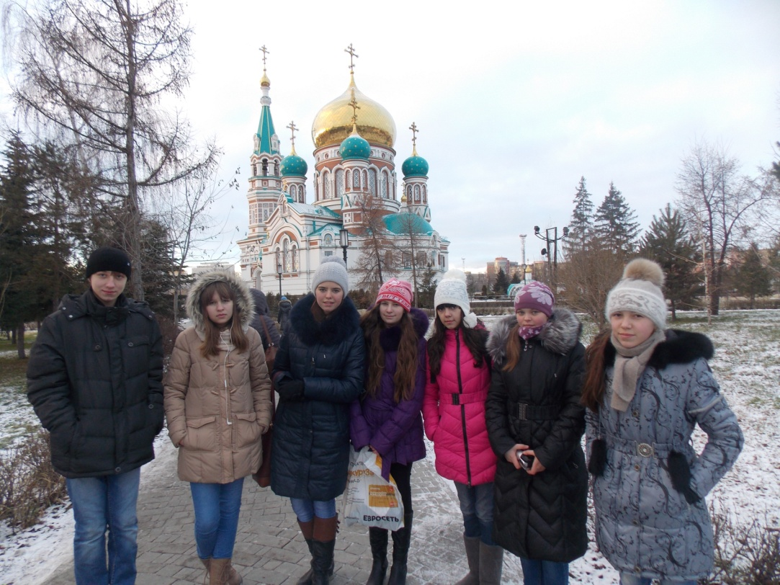
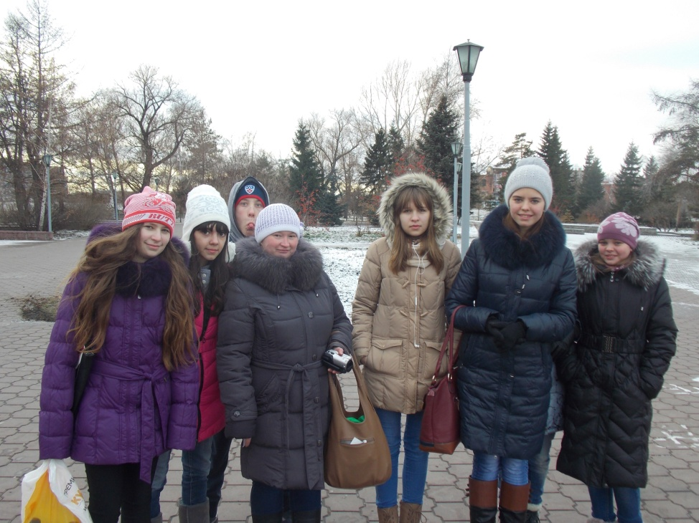
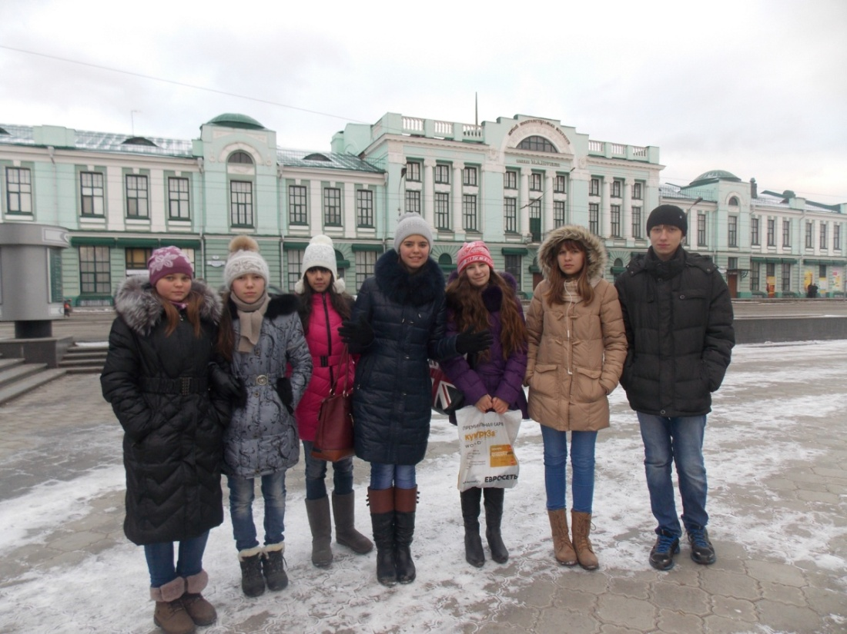
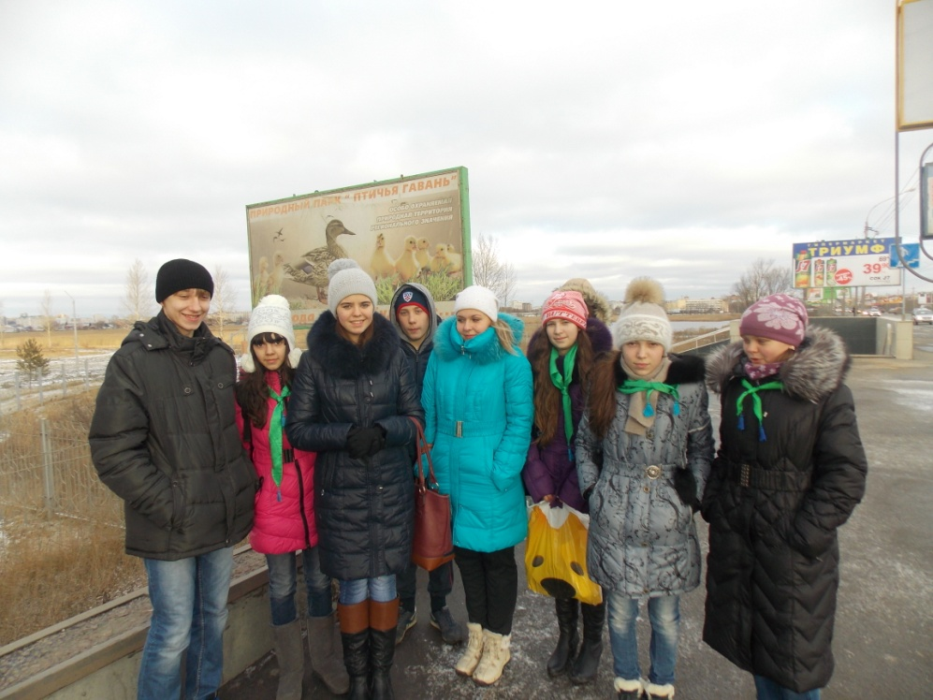

Slide 14
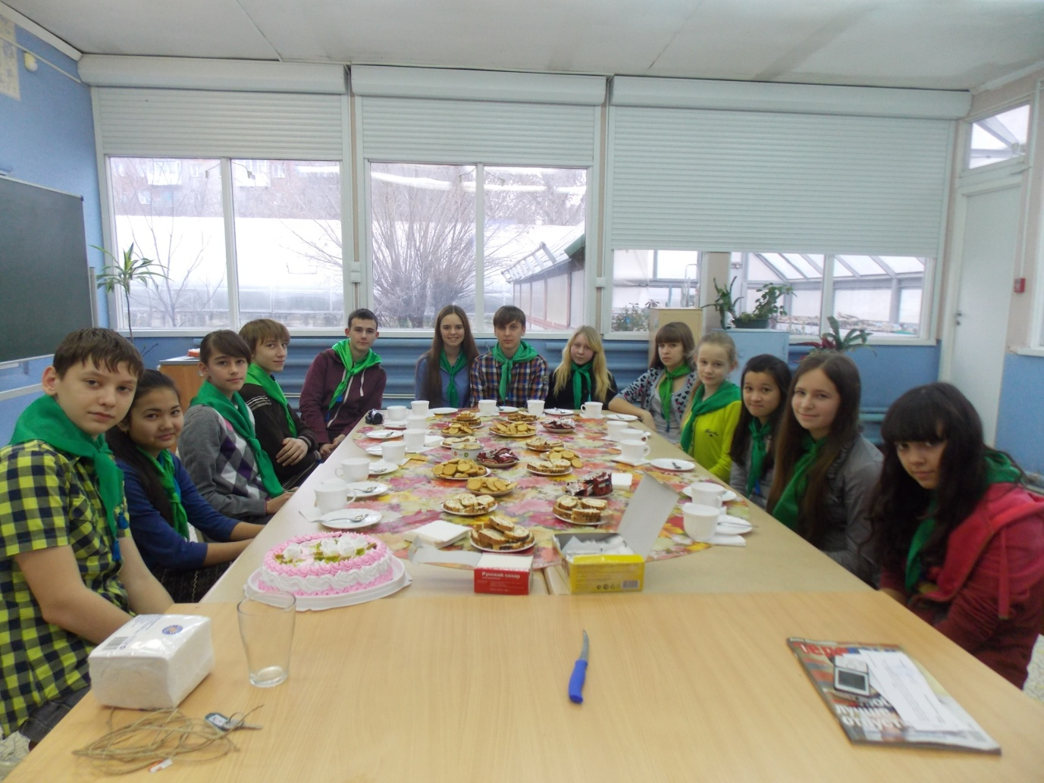
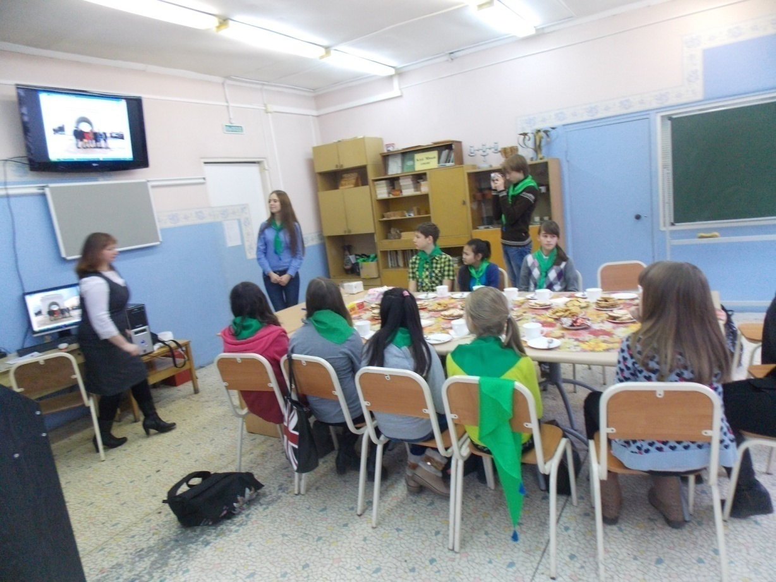
Интеллектуальная викторина с чаепитием .

Slide 15
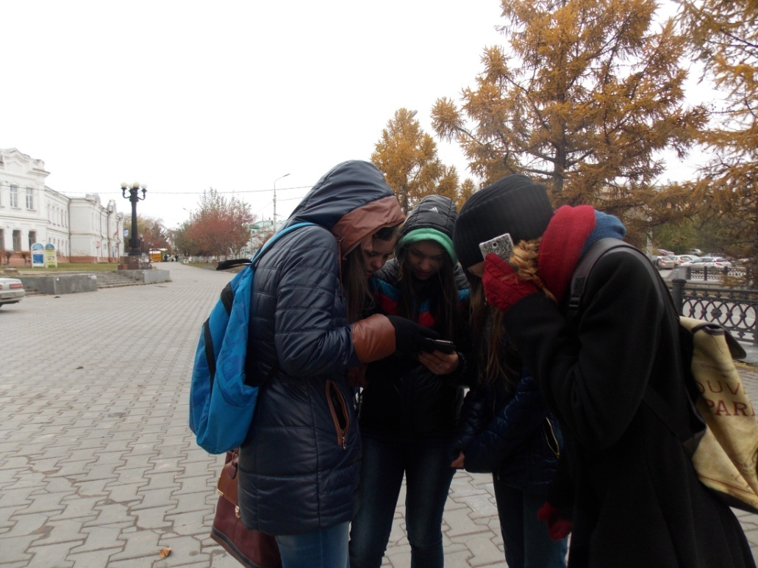
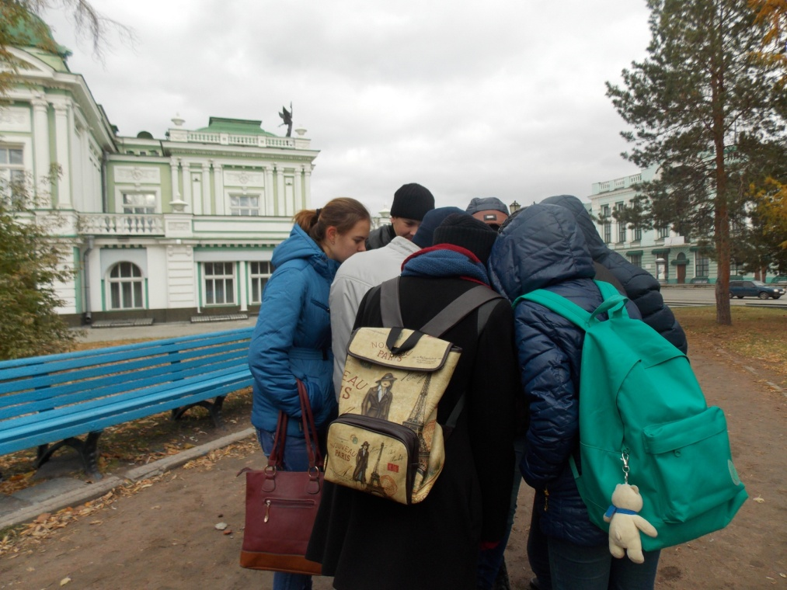
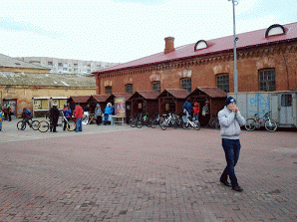
ИТОГИ РЕАЛИЗАЦИИ ПРОЕКТА
Провели 6 квестов с обучающимися из разных школ города Омска
Проведена интеллектуальная викторина по изученным местам проекта, с чаепитием по обмену впечатлениями (подведение итогов квеста, вручение призов за 1, 2, 3 места лучшим рассказчикам)
Познакомились с 22 историческими местами города Омска
Ребята научились работать в команде и поддерживать друг друга.

Slide 16
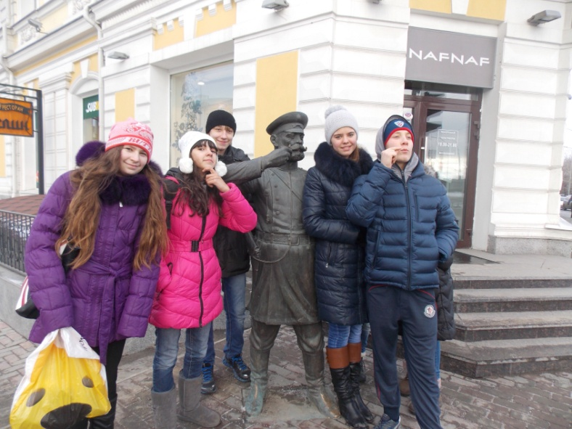
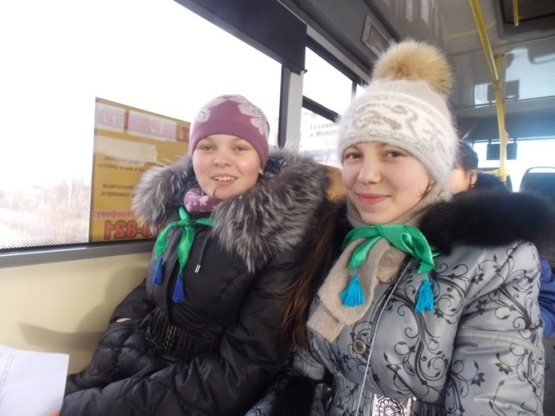
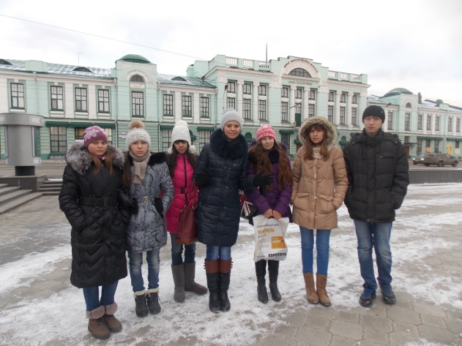
Перспективы развития проекта:
Будем продолжать работать с историческими и природными объектами города Омска. Проводить экскурсии для обучающихся и устраивать экологические акции по сохранению и поддержания чистоты и порядка достопримечательностей города.
В дальнейшем планируем организацию нескольких групп во главе с организаторами проекта (старшеклассниками прошедшими обучение в первых квестах). Для групп будет заложен временной промежуток на прохождение квеста и на подведении итогов совместный просмотр видеофильмов.

